Slide 1
MULTIMEDIALNY
SCENARIUSZ ZAJĘĆ

Slide 2
Edukacja:
Poziom:
Temat:
Czas realizacji:
matematyczna
klasa I
poznajemy cyfrę 5
1 godz. lekcyjna

Slide 3
SPIS TREŚCI
CELE
ŚRODKI DYDAKTYCZNE
METODY I FORMY PRACY
PRZEBIEG ZAJĘĆ

Slide 4
CELE
Ogólne
Szczegółowe
poznanie cyfry 5;
kształcenie umiejętności rozpoznawania cyfr;
kształcenie aktywności uczniów.
Uczeń:
potrafi liczyć do 5;
potrafi uporządkować cyfry od 1 do 5;
wykazuje się aktywnością na lekcji.

Slide 5
ZAGADNIENIA
Nauka cyfry 5

Slide 6
METODY I FORMY PRACY
ŚRODKI DYDAKTYCZNE
Metody i formy pracy
Środki dydaktyczne
burza mózgów;
pogadanka
praca w grupach
gry interaktywne
praca z komputerem
komputer
przeglądarka internetowa

Slide 7
PRZEBIEG ZAJĘĆ
Witamy się z uczniami.
Nauczyciel pokazuje uczniom cyfrę 5 oraz slajdy przedstawiające różne obrazki przedstawiające przedmioty, rośliny, których jest 5.
Podsumowanie zajęć i zakończenie lekcji.

Slide 8
L
5
P
I
Ę
Ć

Slide 9
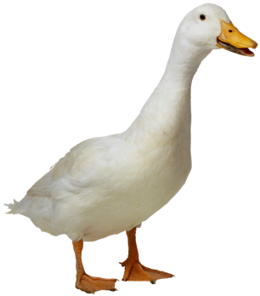

Slide 10
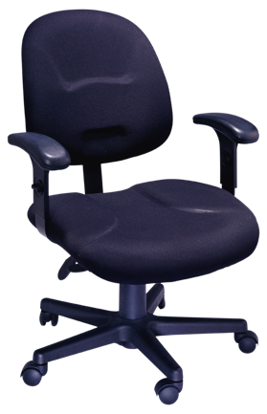

Slide 11






Slide 12
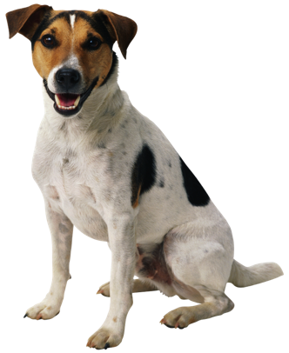
Zosia ma 5 piesków.
Czy tyle jest na ilustracji? Ilu piesków brakuje Zosi?

